Slide 1
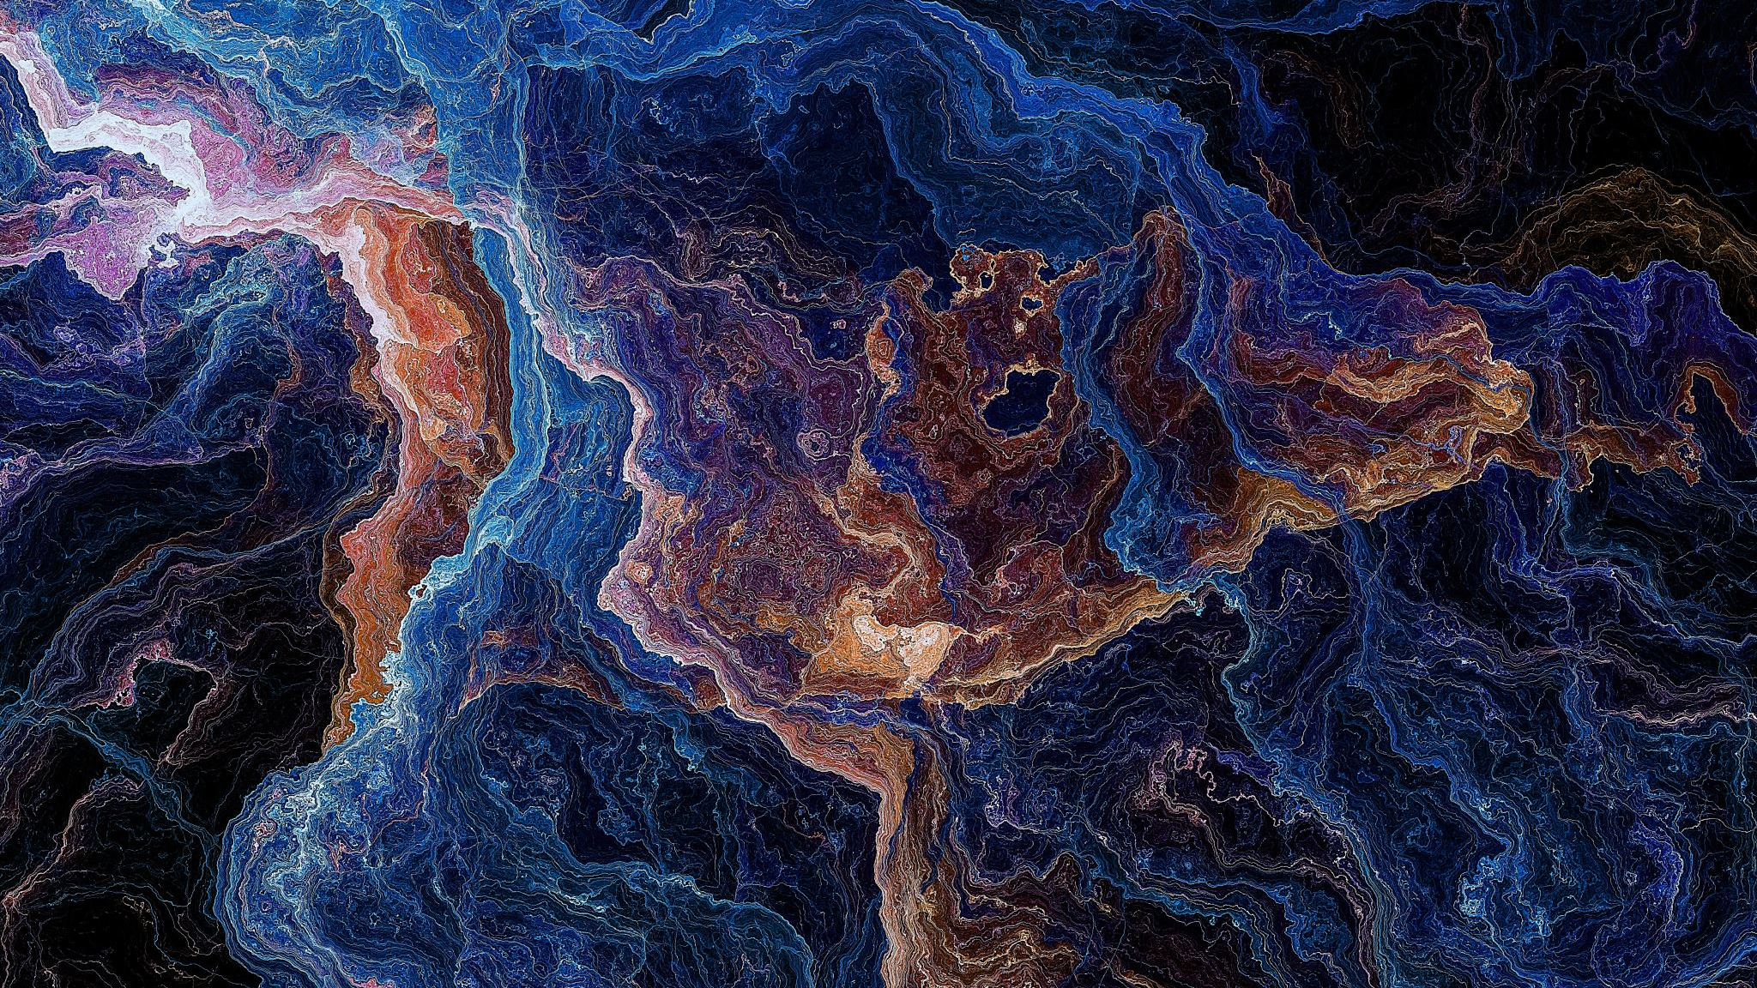
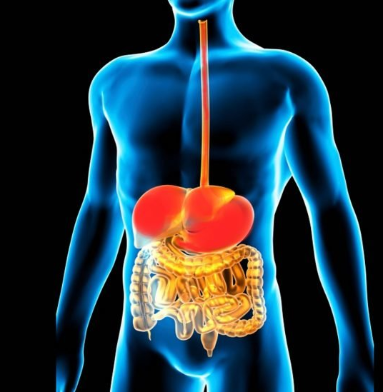
Человек и его здоровье. Пищеварительная система.
Деркач С.О. МОУ СОШ №1 г. Тверь
8 класс Логические задачи.

Slide 2
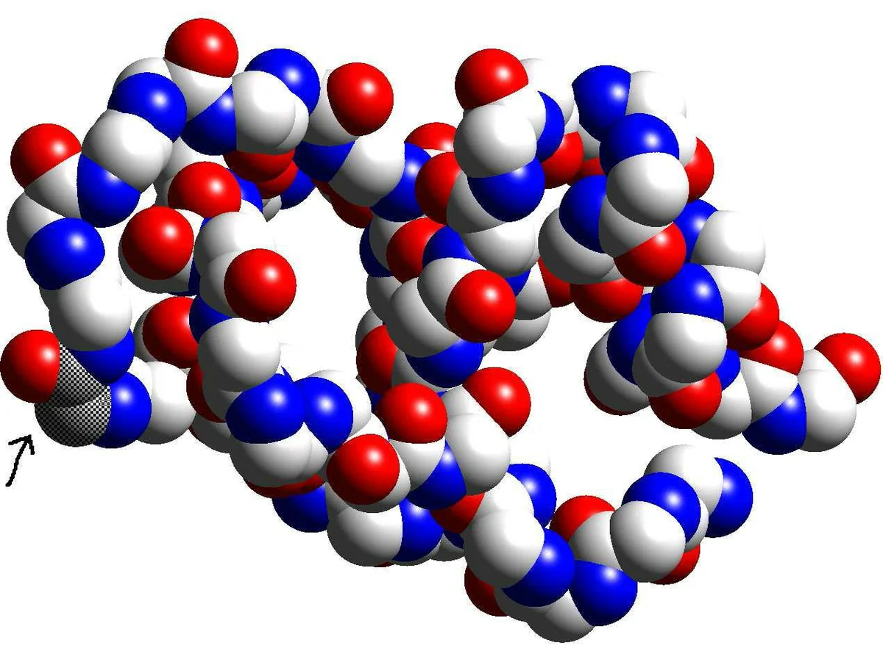
Задача 1
Часто при недостатке питания говорят: «Белковый дефицит в рационе», а почему не говорят: об углеводном или жировом дефиците в рационе?

Slide 3
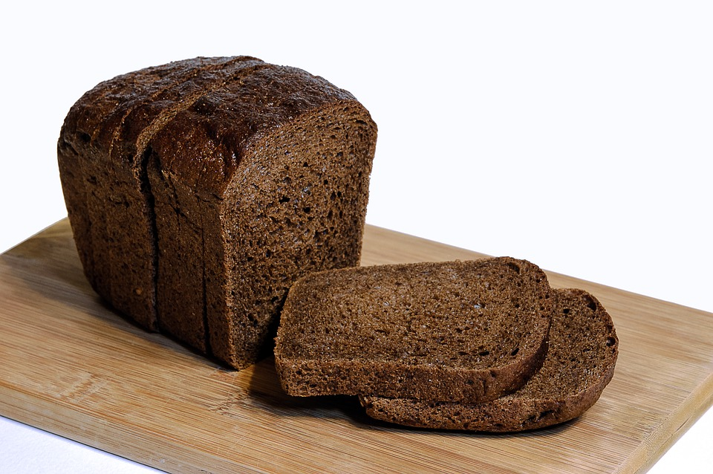
Задача 2
Если долго жевать корочку черного хлеба, то его кисловатый вкус сменяется сладким. Почему?

Slide 4
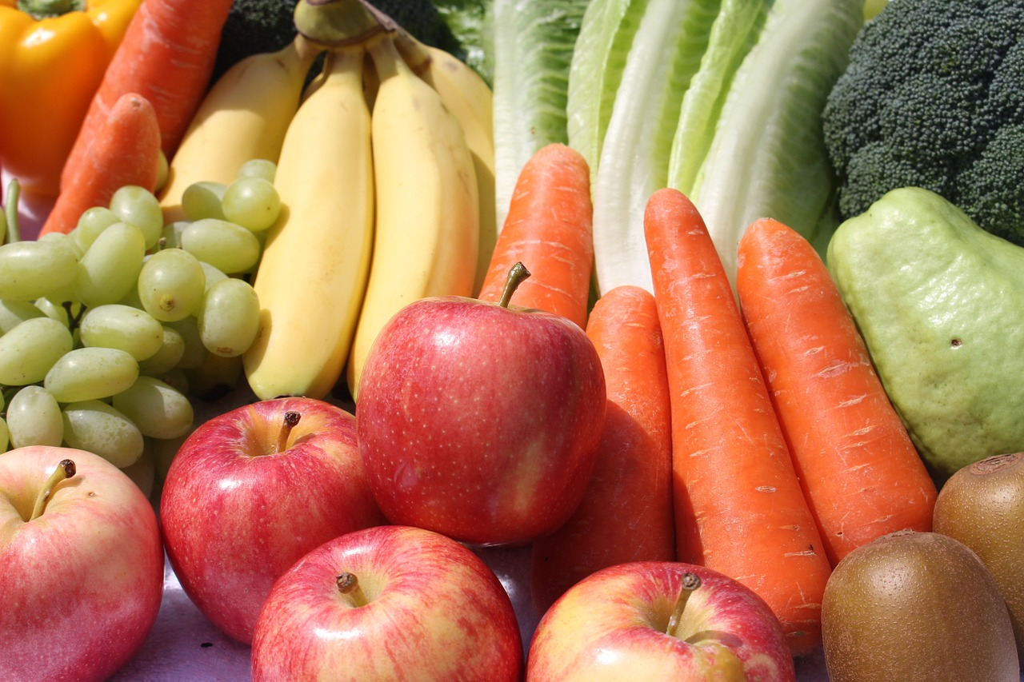
Задача 3
Ферменты слюны расщепляют только вареный крахмал, а сырой лишь частично. Однако в рацион должны входить в достаточном количестве сырые овощи, фрукты. Объясните, почему.

Slide 5
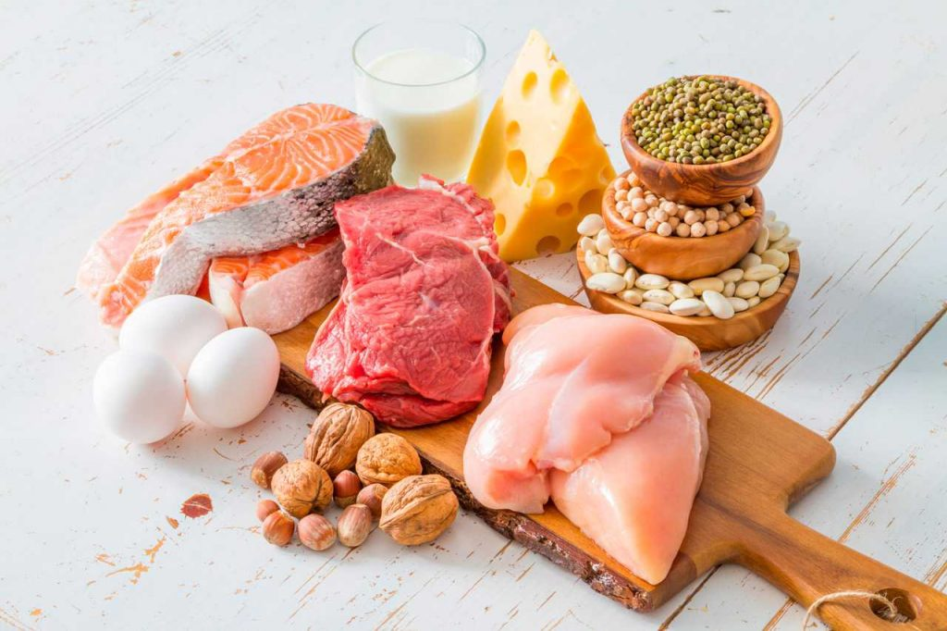
Задача 4
Экспериментаторы кормили подопытное животное только белками и не давали ему углеводов. После смерти животного в его печени был обнаружен животный крахмал - гликоген. Дайте объяснение этого явления.

Slide 6
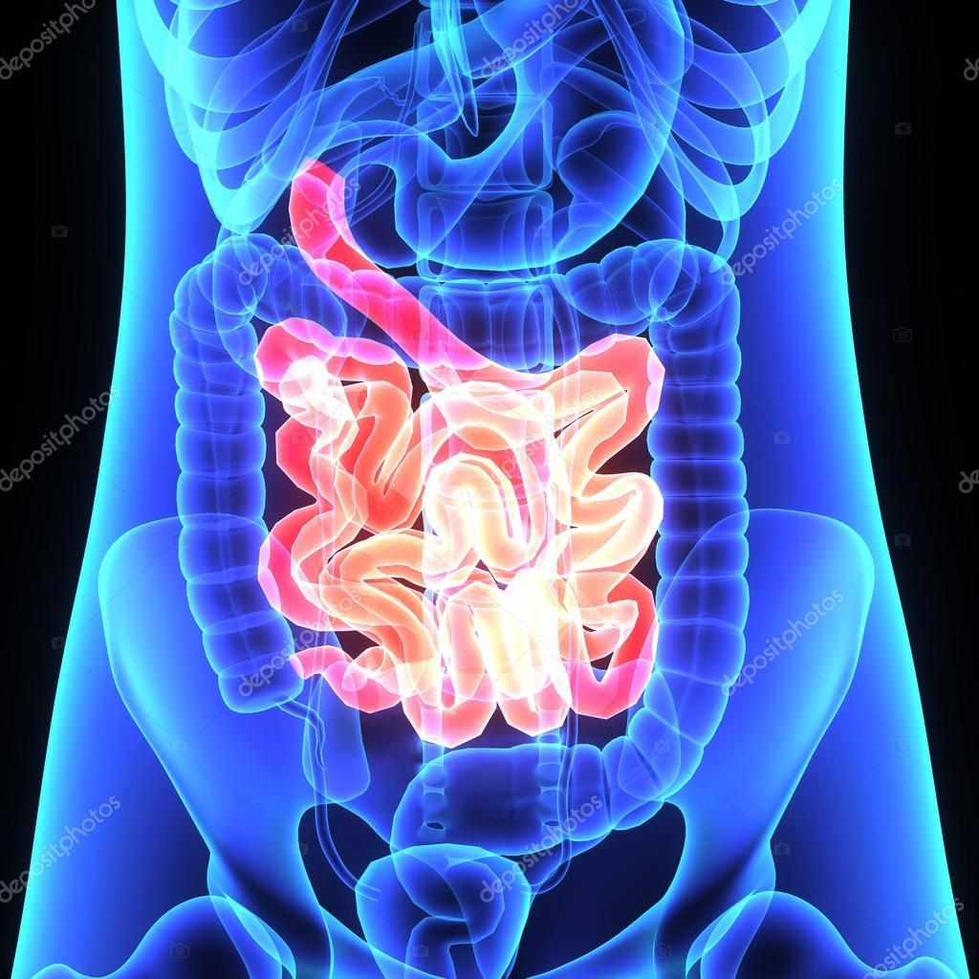
Задача 5
Кишечный сок выделяется на каждом участке кишки под влиянием местного раздражения рецепторов, а не под влиянием рефлексов вкусовых и обонятельных рецепторов. Объясните, какое это имеет значение.

Slide 7
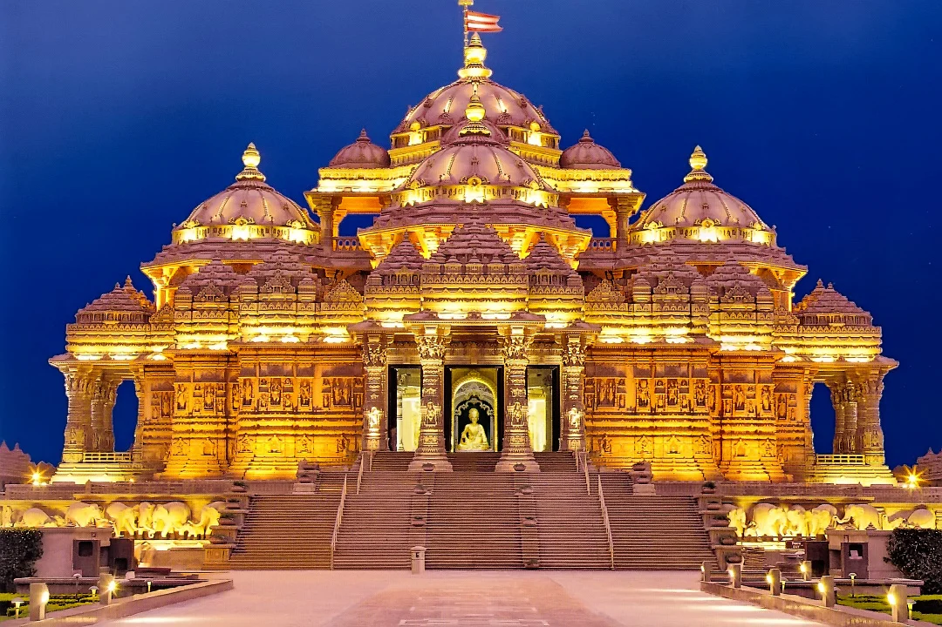
Задача 6
В Древней Индии для решения вопроса о виновности или невиновности подсудимому предлагали съесть сухой рис. Если обвиняемый его съедал, считалось, что он не виновен, если нет, то виновен. На основании каких знаний применялось «испытание рисом»?

Slide 8
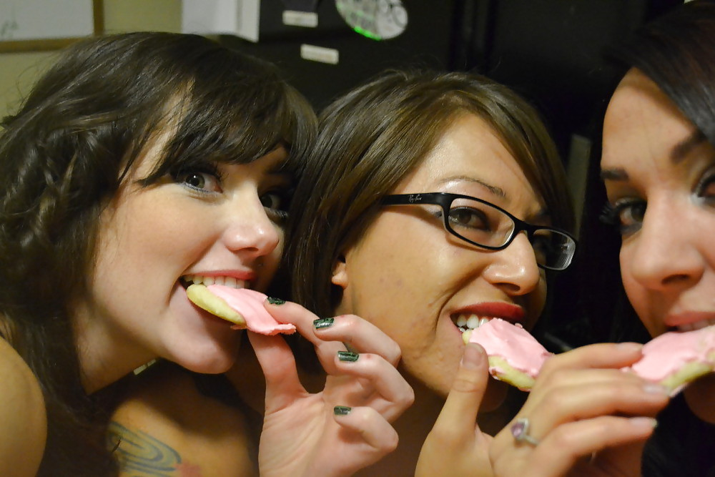
Задача 7.
Когда мы едим, то спокойно проглатываем пищу, но без пищи, сделав три-четыре глотательных движения, чувствуем затруднение в глотании. Почему?

Slide 9
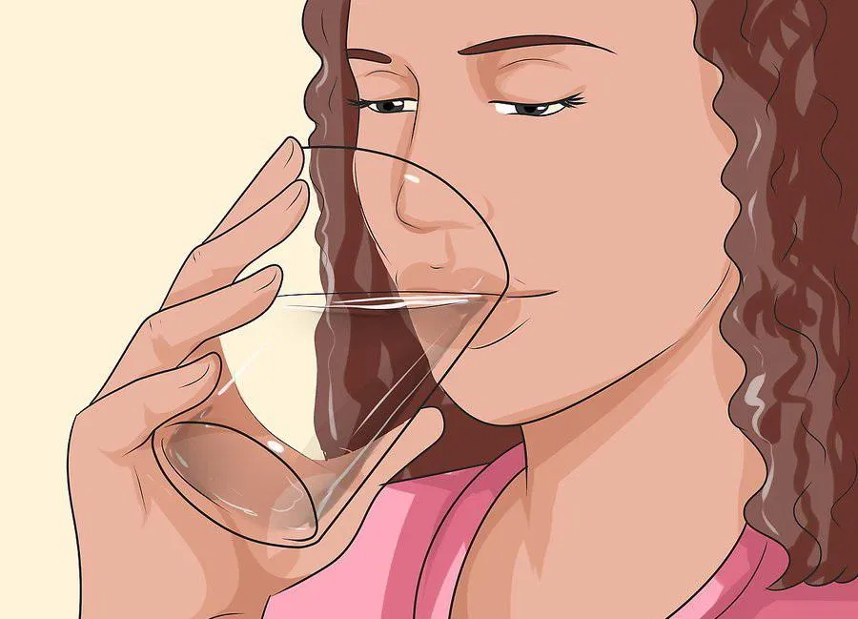
Задача 8
Пищу человек захватывает зубами, замыкая ротовую щель, измельчает, пережевывает, смачивает слюной, формирует пищевой комок и проглатывает. Так ест человек. А как он пьет?

Slide 10
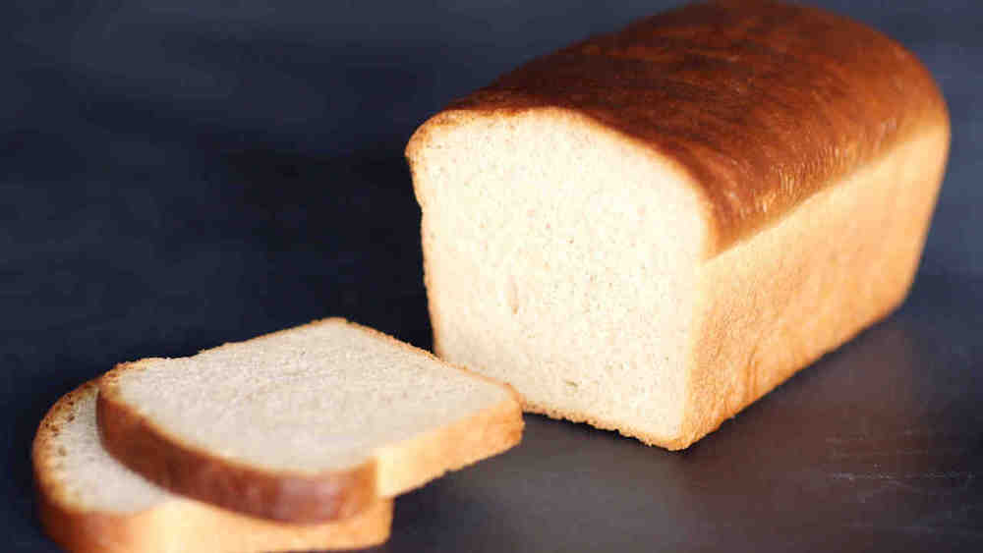
Задача 9
В белом хлебе содержится крахмал, белки, клейковина. Какие из этих веществ будут перевариваться в ротовой полости? Почему?

Slide 11
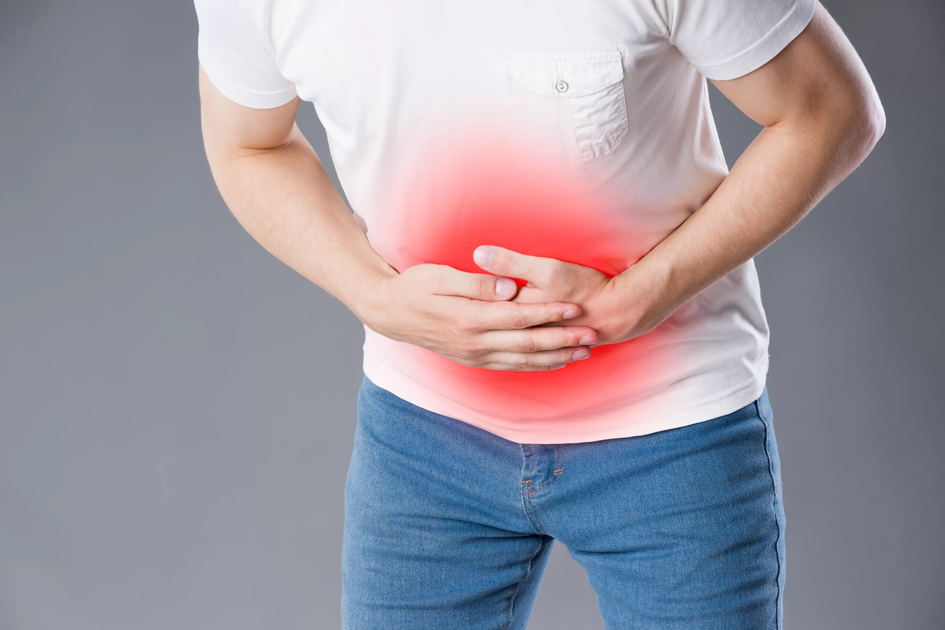
Задача 10
При пищевых отравлениях возникают рвота, боли в животе. Это защитная реакция организма. Дайте объяснение этим явлениям.

Slide 12
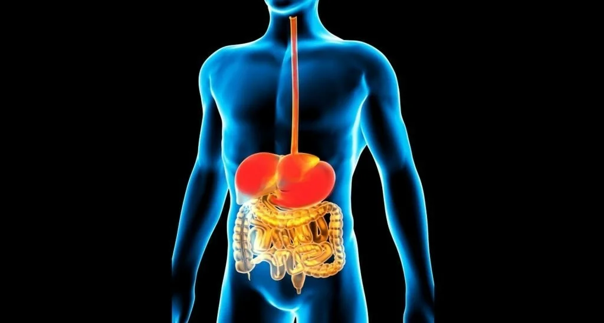
ОТВЕТЫ
НА ВОПРОСЫ

Slide 13
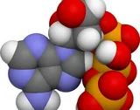
Задача 1
Выражение «белковый дефицит» связано с тем, что белки в организме не могут образовываться из жиров и углеводов. Они незаменимы в питании, хотя в процессе усвоения в клетках из аминокислот образуются другие белки, характерные для данного организма. Углеводы и жиры могут образовываться из белков.

Slide 14
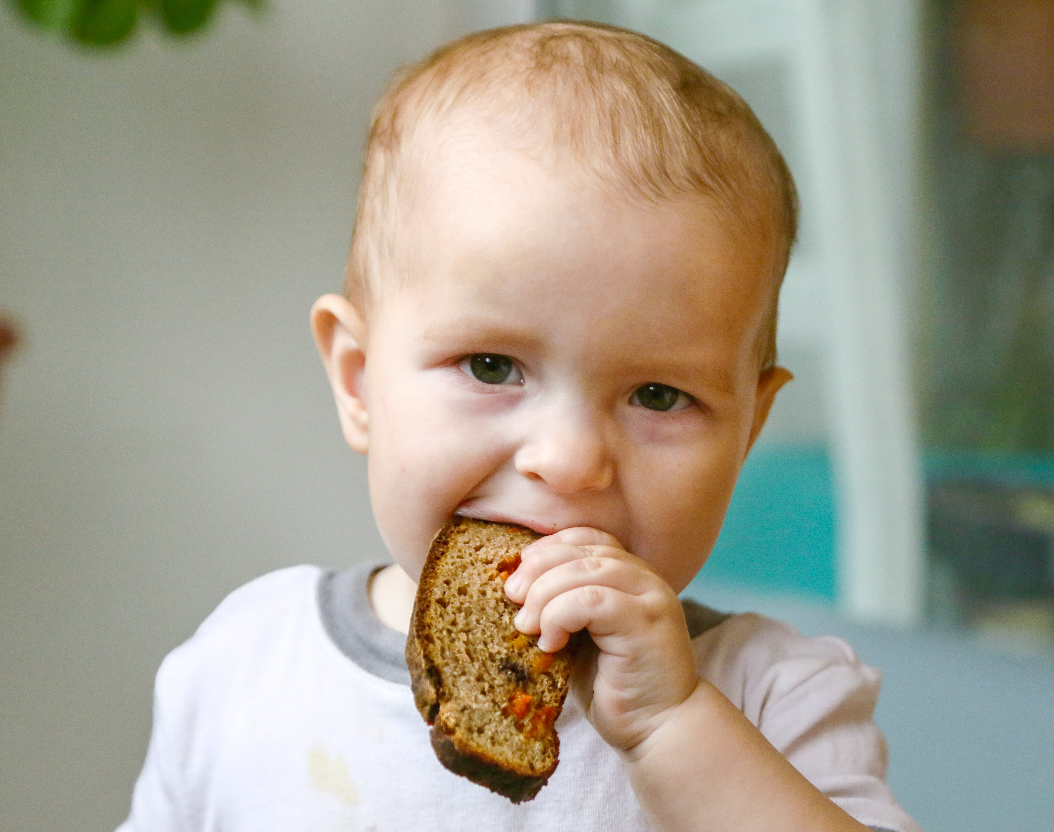
Задача 2
Корочка черного хлеба делается сладкой при долгом жевании потому, что крупные молекулы крахмала, входящие в состав хлеба, под влиянием ферментов слюны расщепляются на некоторое число молекул углевода - глюкозы.

Slide 15
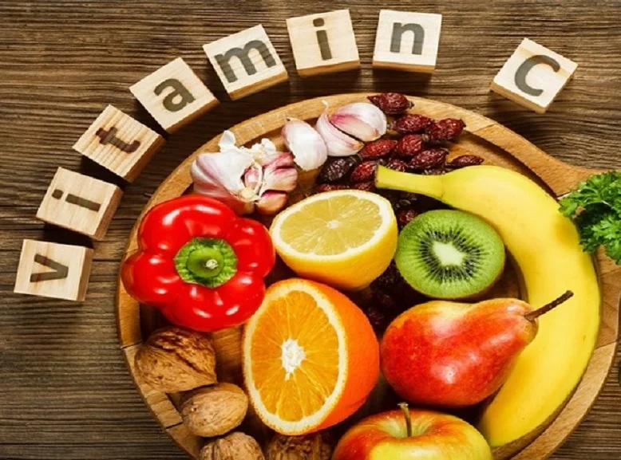
Задача 3
Овощи и фрукты содержат витамины – биологически активные вещества. Необходимые организму.

Slide 16
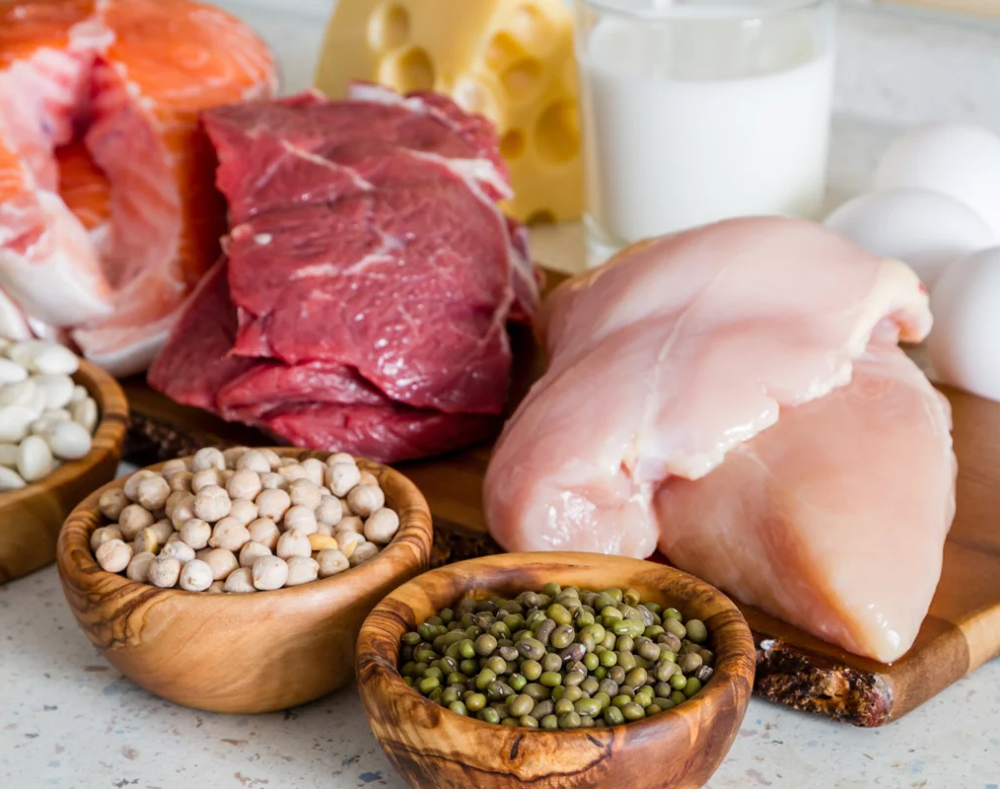
Задача 4
В процессе обмена веществ из белков могут образовываться углеводы, что и бывает у людей, питающихся в основном животной пищей, например у народов севера.

Slide 17
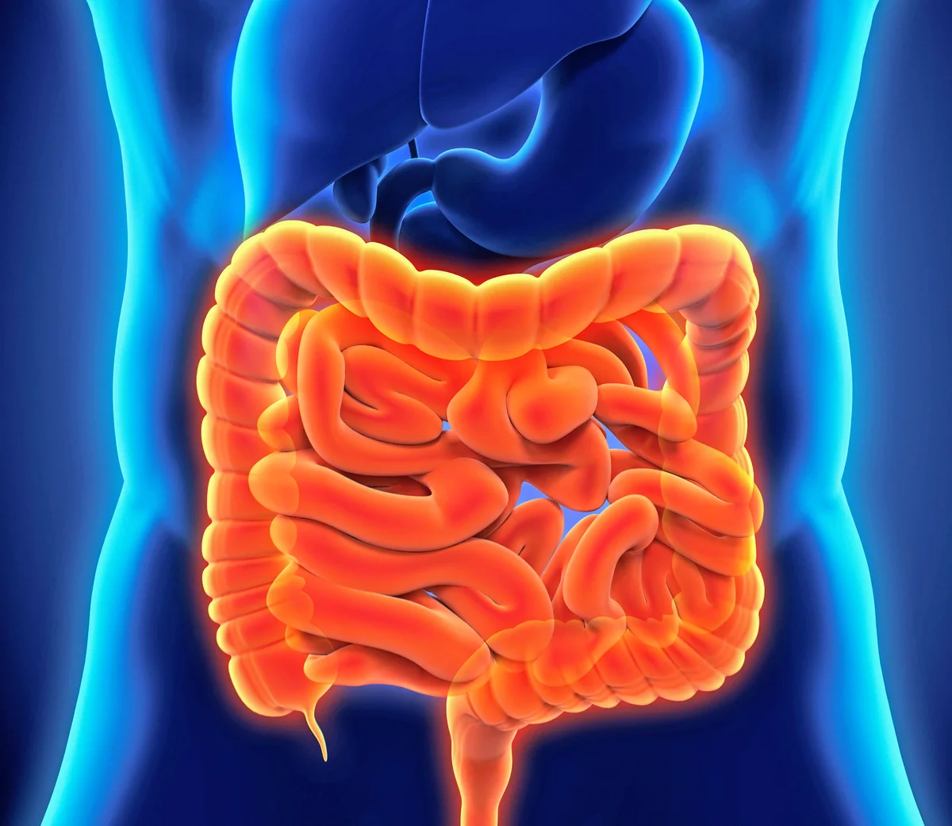
Задача 5
Рефлекторное отделение кишечного сока под влиянием раздражения вкусовых и обонятельных рецепторов не имело бы биологического значения потому, что пищевая кашица попадает в тонкие кишки через значительное время после приема пищи. Поэтому выделение кишечного сока более целесообразно при механическом и химическом раздражении стенки кишки пищевой кашицей.

Slide 18
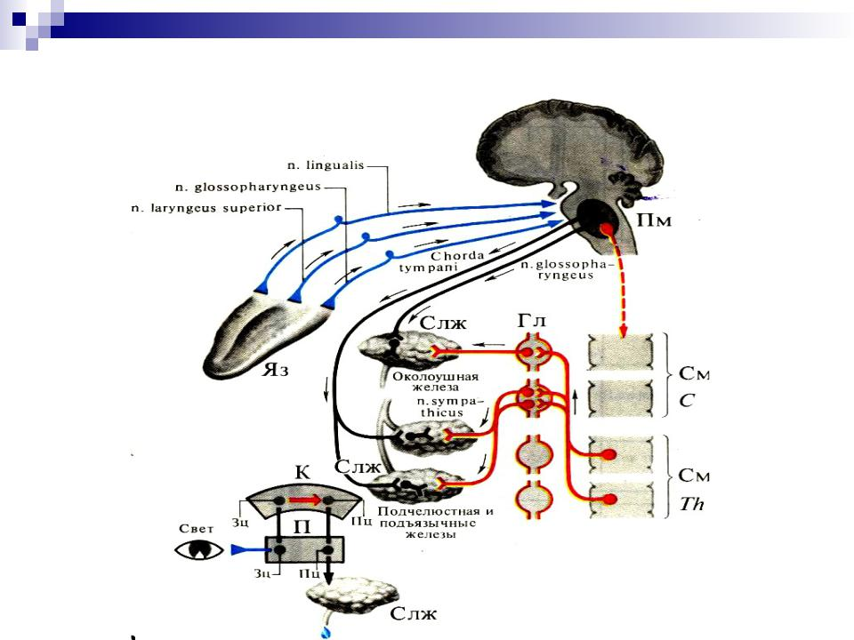
Задача 6
Испытание рисом основано на том. что при страхе прекращается слюноотделение, во рту пересыхает и сухой рис съесть невозможно. Безусловно, при этом мог пострадать и невиновный.

Slide 19
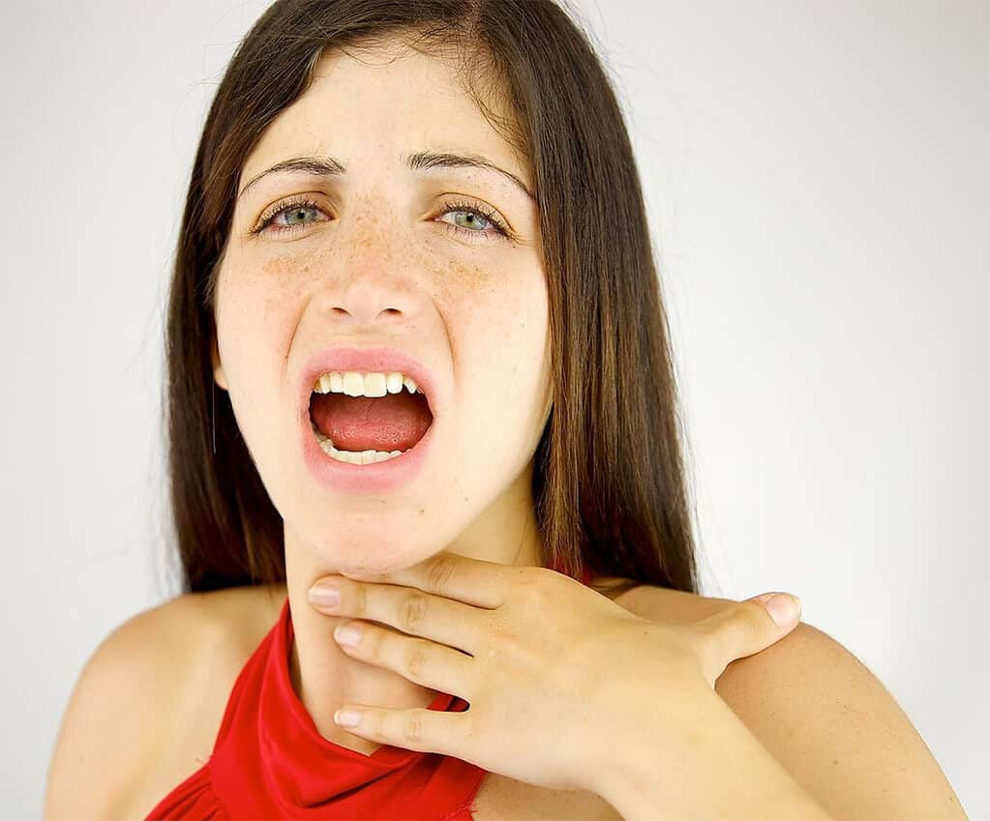
Задача 7
Если человек без пищи сделает несколько
глотательных движений, то он использует всю слюну, находящуюся в глотке, а без раздражителя глотание невозможно. Глотание – рефлекс, пища или слюна – его раздражитель.

Slide 20
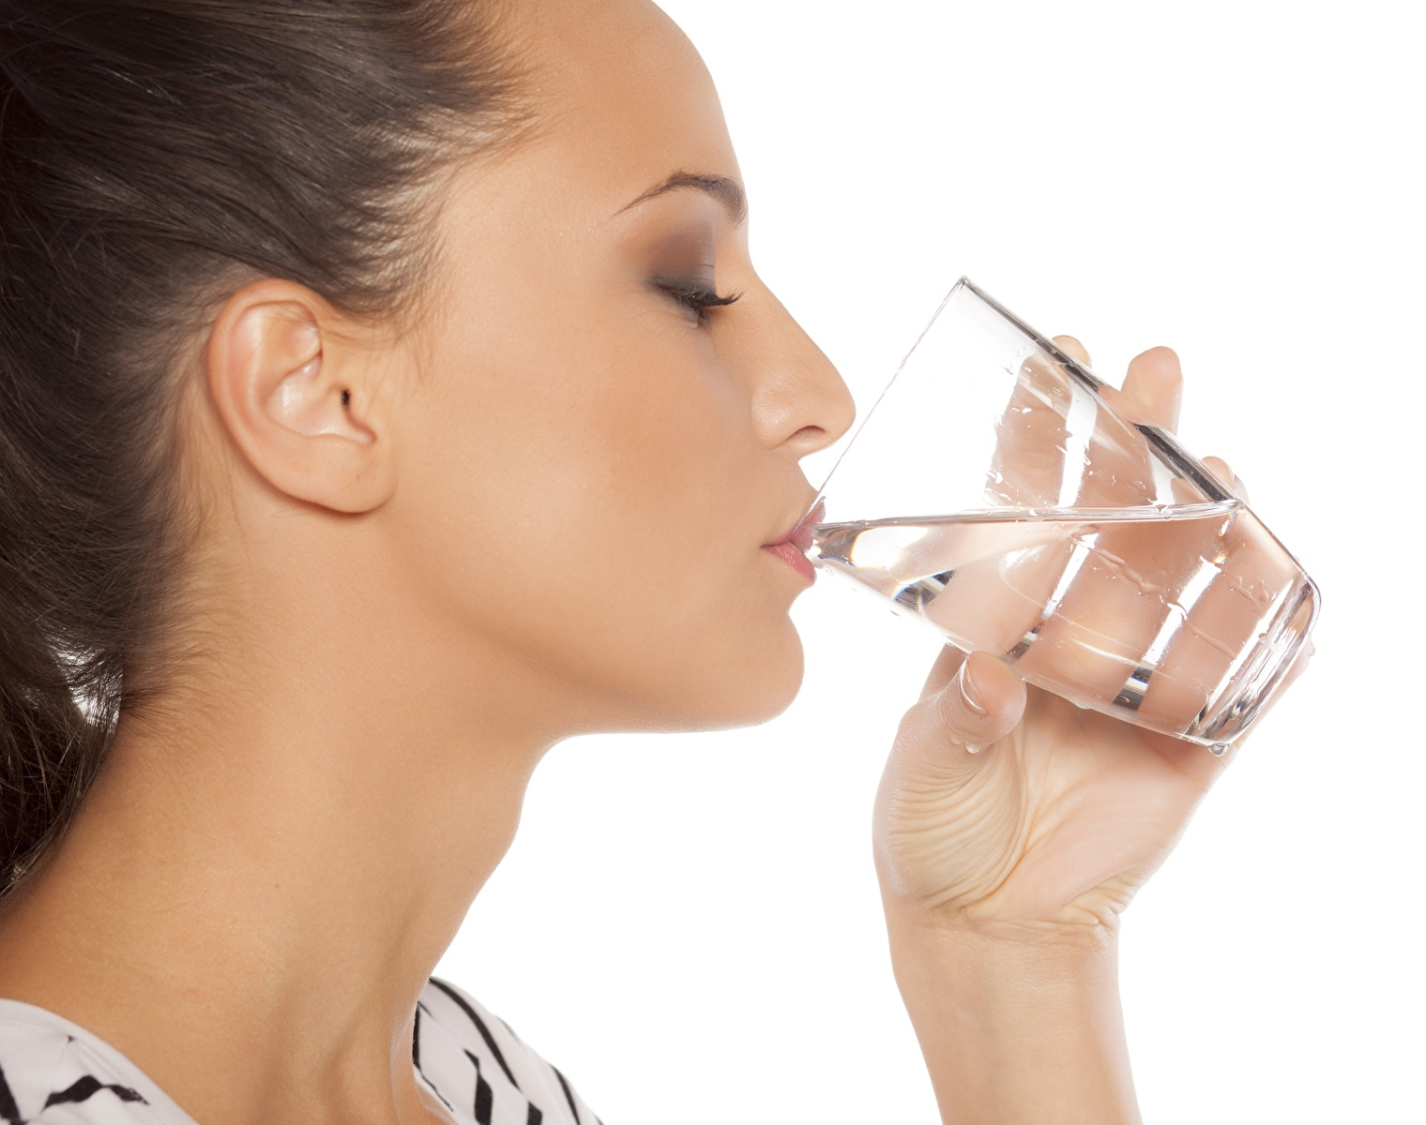
Задача 8
При питье сосуд с жидкостью соприкасается с губам, человек выливает жидкость в ротовую полость и вдыхает воздух. Вдох создает расширение легких. Вследствие чего понижается давление в полости рта и жидкость в силу разности давления движется в глотку и дальше по пищеводу.

Slide 21
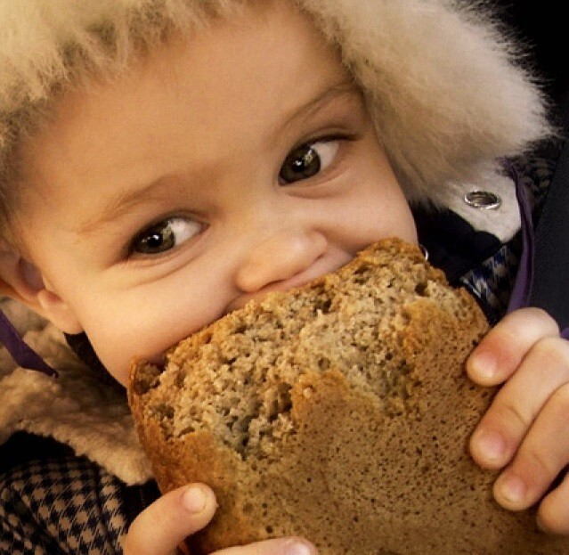
Задача 9
Расщепляется крахмал. В ротовой полости слюна содержит ферменты, расщепляющие сложные углеводы до более простых.

Slide 22
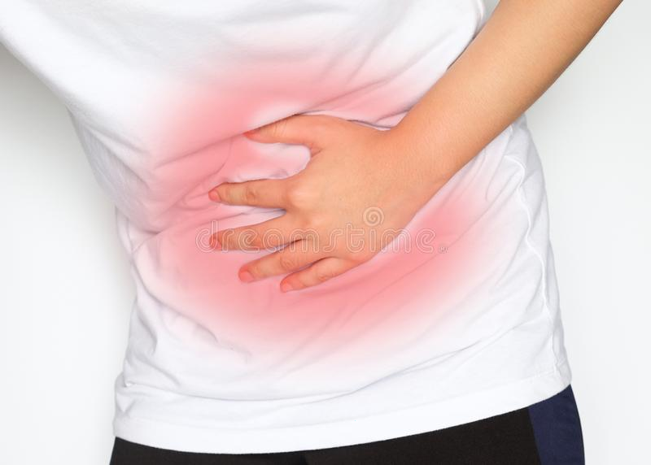
Задача 10
Рвота – защитный акт, с помощью которого из организма удаляются вредные для него вещества. Боль предупреждает о расстройстве функции.

